Slide 1
Анализ Рекламного ролика: «Transformer Prime»

Slide 2
Transformer Prime http://www.youtube.com/watch?v=60o0J_ISY9M

Slide 3
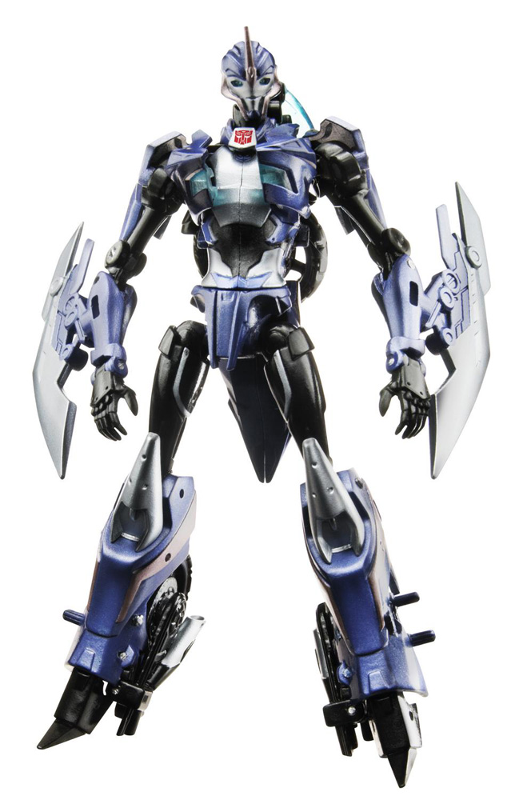
Вид рекламы:
Рекламный ролик от компании Hasbro демонстрирует новую коллекцию популярных игрушек из серии Трансформеры Прайм.
По содержанию относится к товарной рекламе, нацеленную на реализацию товара.
По типу адресата данный рекламный ролик является потребительским, т.к. рассчитан на определенную аудиторию: детей и их родителей.
По способу представления – реклама визуальная – динамическая, т.к. создана с использованием анимационной графики.
По средствам передачи – телевизионная. Показ рекламы осуществляется на популярных детских телевизионных каналах таких, как Карусель и Disney.
По области распространения – общенациональная.

Slide 4
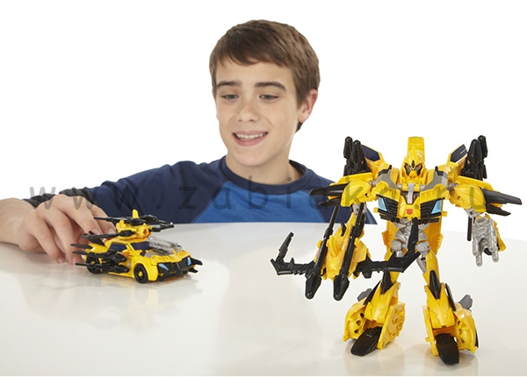
целевая аудитория:
дети, в основном мальчики в возрасте от 3 до 12 лет, которые интересуются данными героями;
а также их родители, которые заинтересованы в покупке необычной игрушки для своего ребенка.

Slide 5
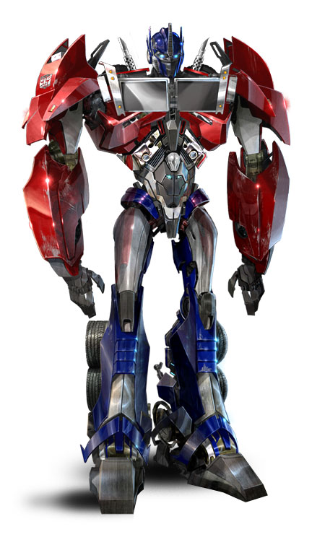
Имиджевые характеристики:
улучшенные фигурки героев из последнего фильма Трансформеров;
игрушки стали более интересны, в отличие от предыдущей версии;
оригинальная озвучка рекламного ролика привлекает ребенка;
реклама представлена известной компанией Hasbro, которая пользуется большой популярностью.

Slide 6
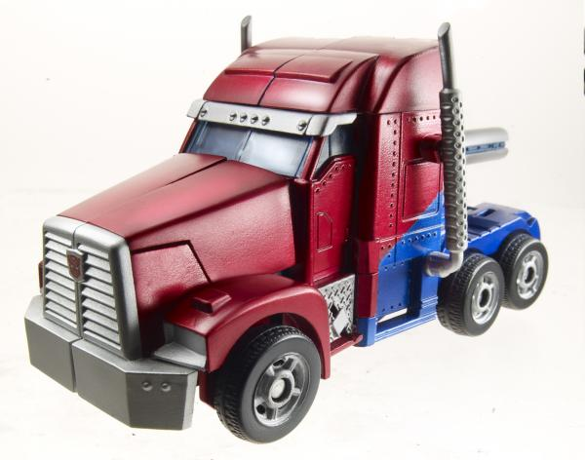
Уникальное торговое предложение:
Новые герои фильмов всегда приобретают большую популярность, в рекламе производитель делает ставку на такие моменты, как:
«Они уже здесь» (реклама начинается с этой фразы, побуждая совершить покупку как можно быстрее);
новые Трансформеры;
силы игрушки стали больше;
они подойдут для битвы «за землю» (привлекает ребенка, делая игрушку по-настоящему уникальной);
Трансформеры предназначены специально для «тебя».

Slide 7
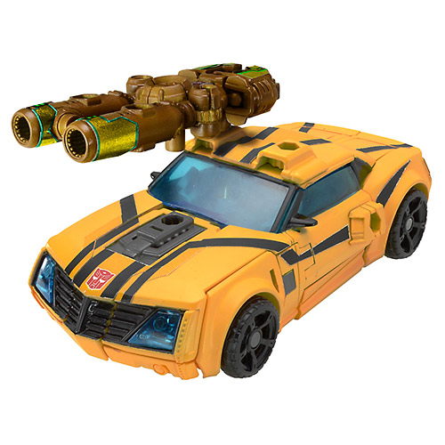
Анализ психологических концепций:
Психоаналитический подход:
Сущность психоаналитического подхода — в непо­средственном воздействии рекламы на бессознатель­ную сферу психики потребителя, в данном случае основной акцент делается на детскую психику, с целью вызвать у него непроизвольное влечение к рекламируемому то­вару.
Интерес к рекламному ролику усиливается за счет популярных герояев из известного фильма.
Родители не готовы отказать ребенку в покупке современной модной игрушки.
Ребенок ассоциирует себя с главными героями фильма и приближает фантазию к действительности.

Slide 8
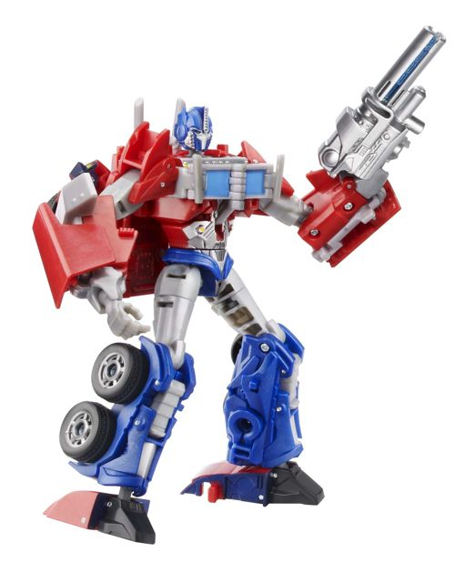
Ассоциативная методика:
Принцип сходства – игрушки максимально соответствуют настоящим героям фильма и обладают «сверхсилами».
Суггестивная техника:
Запоминающаяся озвучка ролика, короткие фразы побуждают к покупке игрушке:
«В битве за Землю, ты должен выстоять»;
«Такими ты их еще никогда не видел»;
«Это твоя битва!»;
Все это относится к призыву, созданному в виде нормативного утверждения.

Slide 9
Рекламные стратегии компаний, имеющих детскую целевую аудиторию, все, так или иначе, основаны на особенностях детской психологии и развития в той или иной возрастной группе.
Hasbro - одна из самых крупных и популярных компаний на нашей планете, которая занимается производством игрушек.
Фигурки Hasbro стали основой для производства огромного количества мультиков, комиксов и даже полнометражных фильмов, за счет чего имеют большой уровень продаж.

